Slide 1
Ameba Arduino 之 WIFI連接&中華電信IoT大平台
2020/10/22:新一代網路

Slide 2
課程
連上WIFI
中華電信IoT大平台介紹
核心服務介紹
MQTT
操作說明
將資料上傳至IoT大平台
Notes:
From 大平台 to device 大平台南向介面

Slide 3
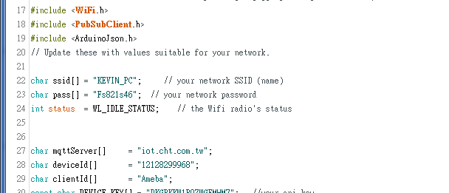
Ameba Wi-Fi
讓Ameba 透過Wi-Fi連網
與IoT大平台連線並上傳資料至平台
範例程式：AmebaPubSubBasic
修改參數
檢視Serial視窗確認是否成功連線
開啟範例程式並依註解說明
修改欲連線Wi-Fi之SSID&PWD

Slide 4
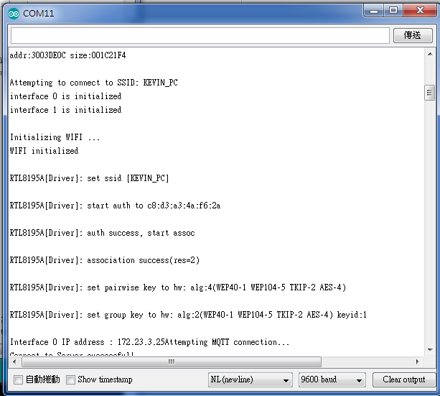
透過Serial視窗檢視網路連線狀態
1.設定欲連線之SSID
2.有掃到Wi-Fi後會給mac
3.密碼正確
4.連線成功後顯示連線IP
若連線失敗依照各個環節檢視
來進行障礙排除
1.
2.
3.
4.

Slide 5
中華電信IoT大平台介紹 https://iot.cht.com.tw/iot/

Slide 6
平台簡介
提供感測資料之收集、儲存、供應及管理等。
讓使用者建構出高可用性、高可靠性、高處理量且符合資訊安全標準的智慧感測資料中心。
透過物聯網技術收集各項資訊設備以及進行監控
透過平台的各項服務，可輕鬆地於平台上建立專屬應用服務、設備連結以及開發行動裝置APP

Slide 7
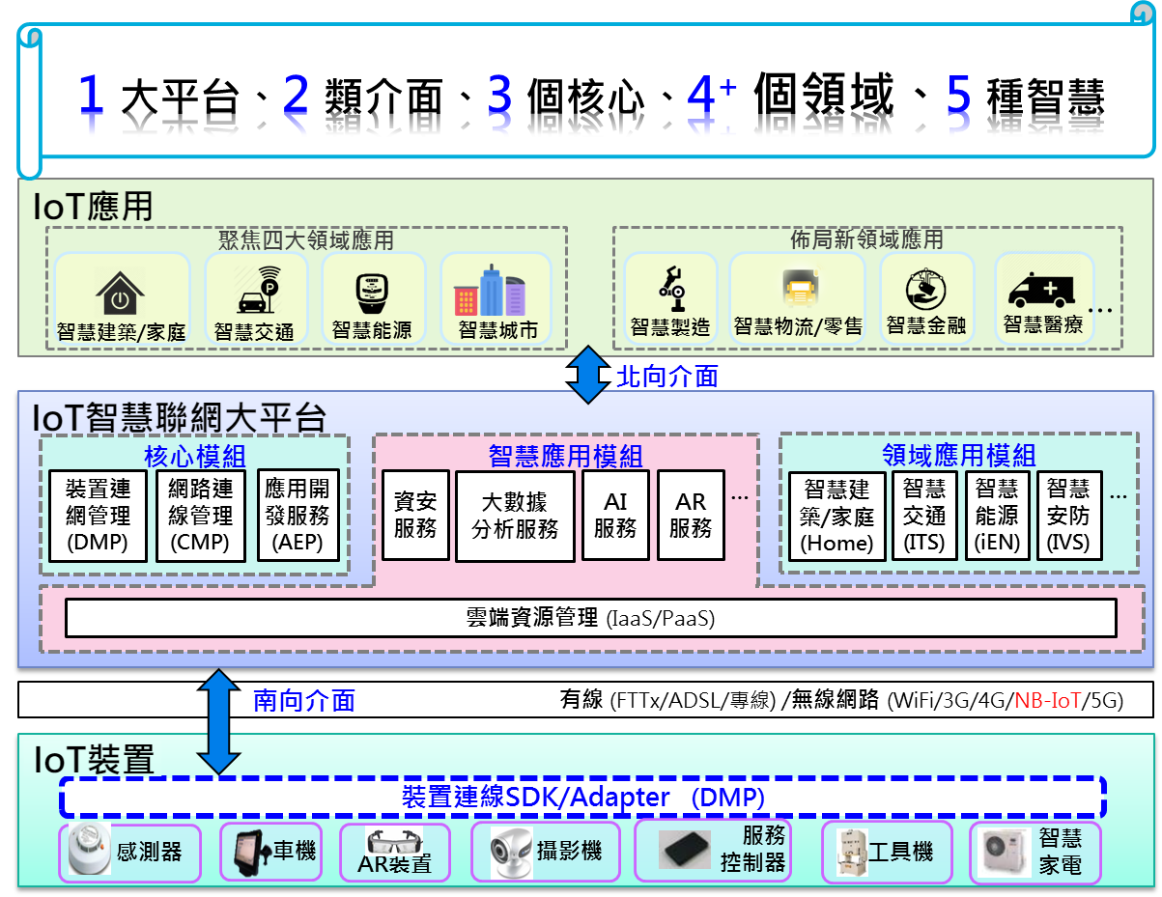
平台架構

Slide 8
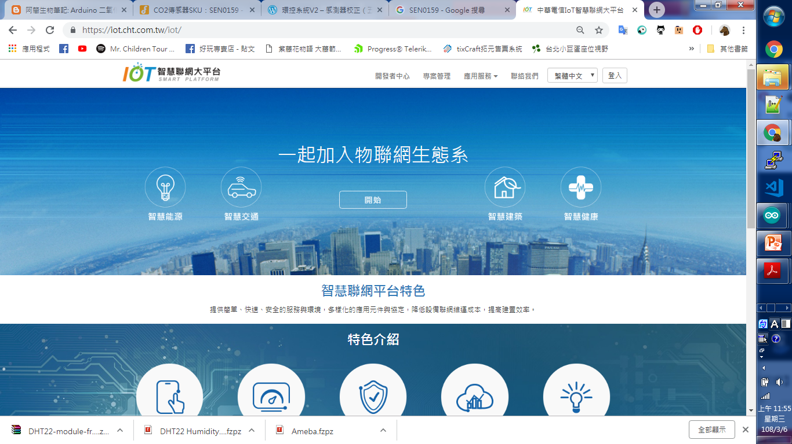
https://iot.cht.com.tw/iot/
使用者登入
帳密npust_stu01/1qaz2wsx

Slide 9
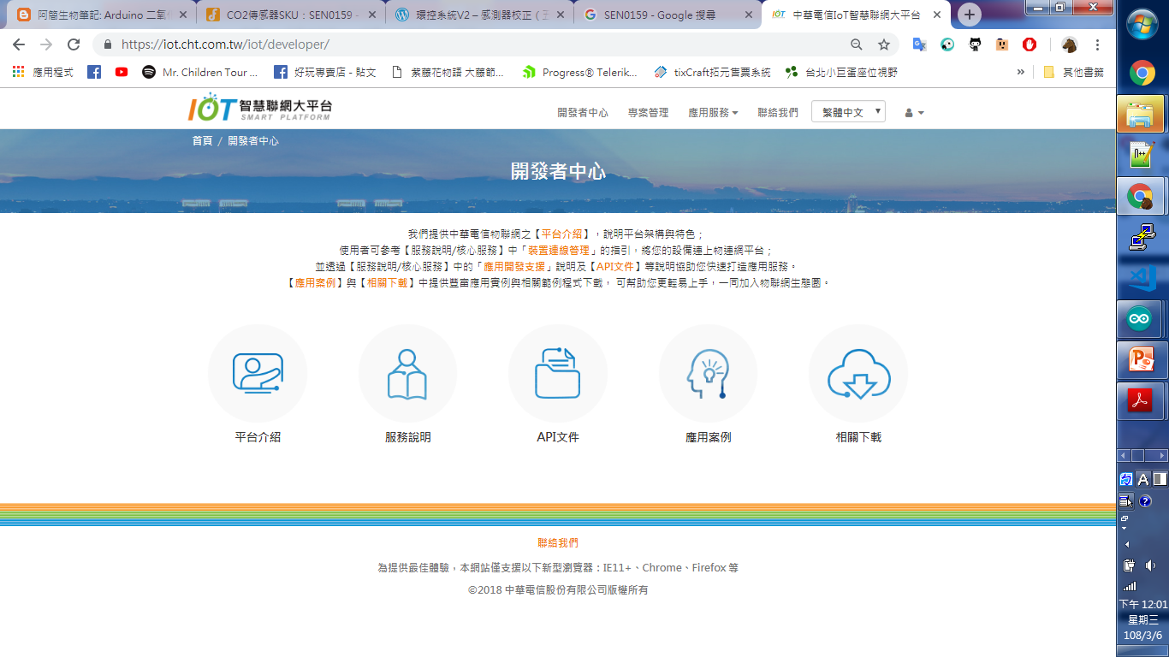
開發者中心
簡介
說明書
API
別人的作品
範例程式

Slide 10
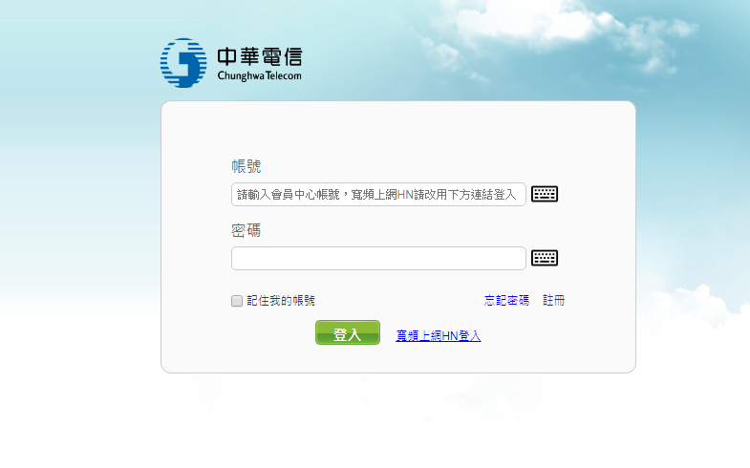
登入頁面
使用者登入 or 註冊CHT帳號

Slide 11
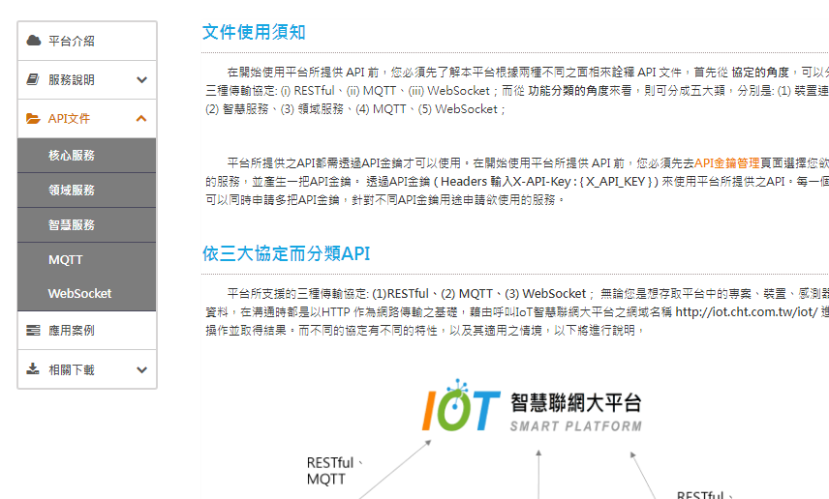
API 文件
以資料傳輸協定的角度來看，大平台提供
Restful / MQTT / WebSocket 三種資料傳輸方式
RESTful

Slide 12
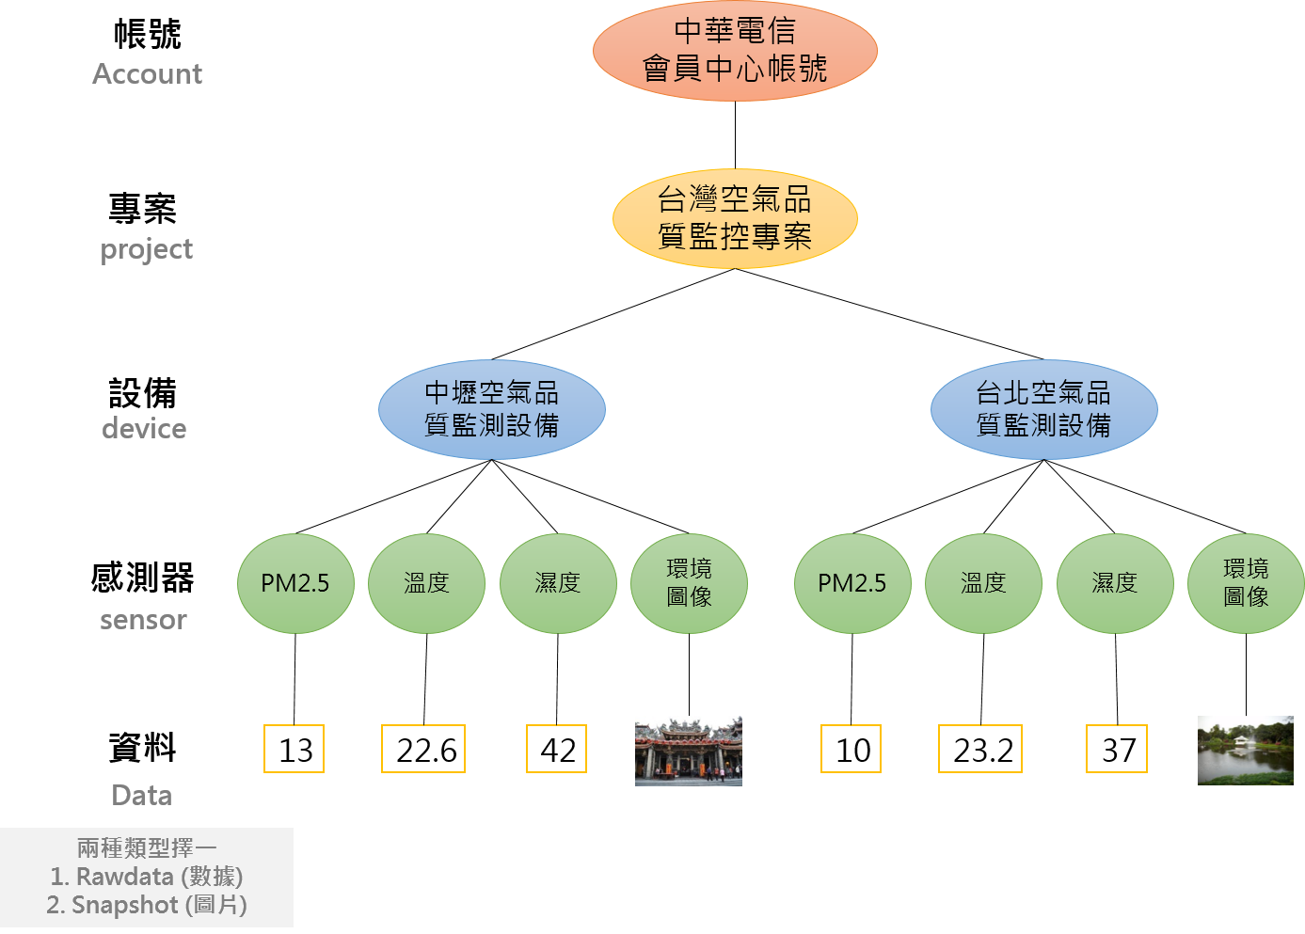
平台架構
https://iot.cht.com.tw/iot/developer/dmp
Notes:
裝置管理為五階層式的結構，由上到下分別為 (1)帳號、(2)專案、(3)裝置、(4)感測器、(5)資料，且彼此之間的主從關係為一對多，即同一個帳號底下可擁有多個專案，一個專案之下可以擁有多個裝置，且一個裝置上又可能裝載多種感測器，而需特別注意的是，一個感測器只能選擇單一種類的資料型式，即儲存數據(Rawdata)或是圖像(Snapshot)
1. 帳號(Account)
本平台之帳號管理，即將全面整合至 CHT 會員中心 ，若您欲成為中華電信IoT智慧聯網大平台之會員，就必須使用 CHT 會員進行登入，才可於專案管理頁面中，新增專案、裝置、感測器，並存取相關的數據。
2. 專案(Project)
主要用來將裝置集中化管理，可以視為一個應用群組服務，而一個專案底下可以建置一個至多個裝置，例如:北台灣空氣品質專案擁有數千個空汙測站(裝置)
3. 裝置(Device)
主要用來將感測器集中化管理，也可以泛指為一個 測站或設備，而一個裝置底下可以擁有多個感測器，例如:台北空汙裝置擁有三種感測器(PM1.0、PM2.5、PM10)
4. 感測器(Sensor)
主要用來管理所偵測到的環境資料，常見的感測器有:PM2.5感測器、溫度感測器、濕度感測器、環境監控感測器
5. 資料(Data)
目前提供兩種資料型式，一種是數據(Rawdata)，另一種則是圖像(Snapshot)，需注意一個感測器只能夠選擇其中一種的資料格式，例如:溫溼度感測器儲存的是數據，防盜監控感測器儲存的是圖像

Slide 13
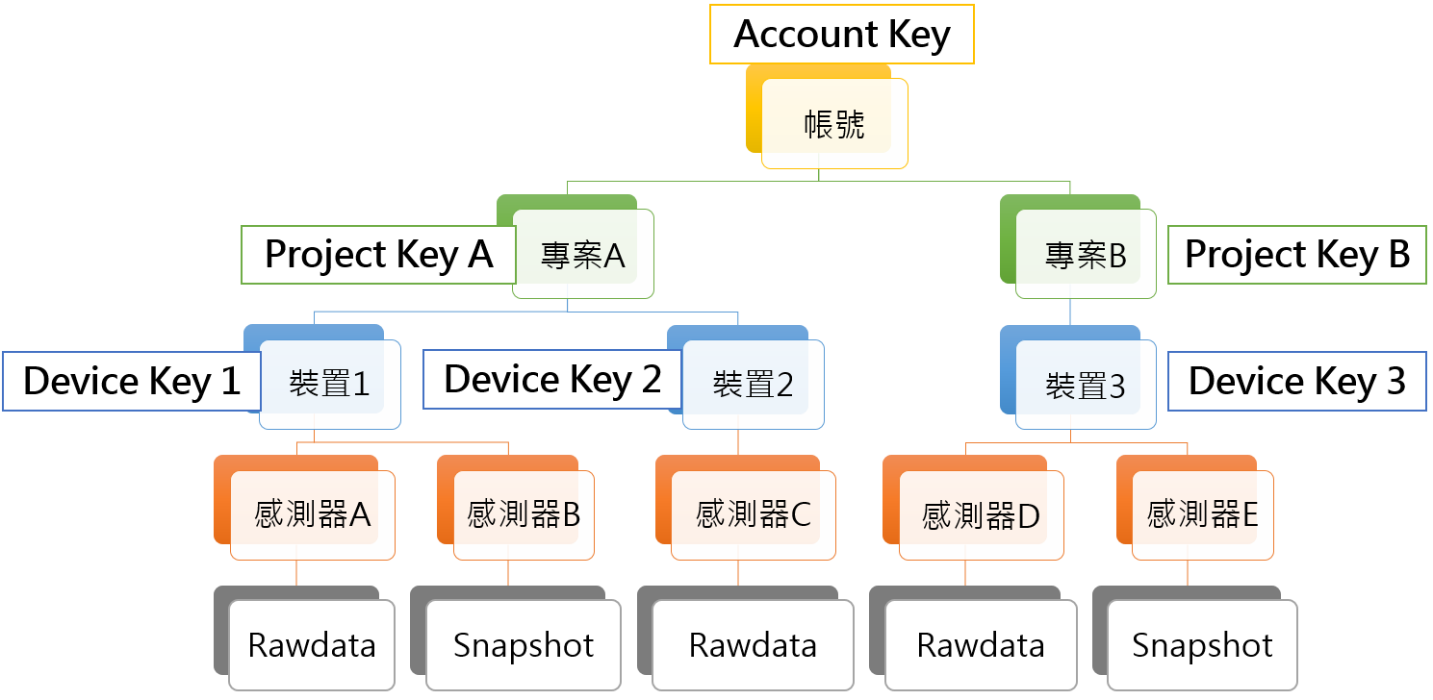
權限管理
Notes:
在明白階層式架構之後，可以透過每層所對應的金鑰(key)達到權限的控管，以合法存取相關的裝置資訊，在一個帳號下會有三種金鑰，分別是 (1) Account Key、(2) Project Key、(3) Device Key ，而每個帳號擁有專屬的 Account Key 用以驗證專案管理權限，提供專案新增、編輯、查詢與刪除服務， 而每個專案都有專屬的 Project Key 用以驗證專案存取權限，而該專案 Project Key 僅能存取該專案底下的裝置、感測器與資料；每個裝置也有其專屬的 Device Key 用以驗證裝置存取權限，該裝置 Device Key 僅能存取該裝置底下的感測器與資料，不允許存取相同專案底下其他裝置資訊。

Slide 14
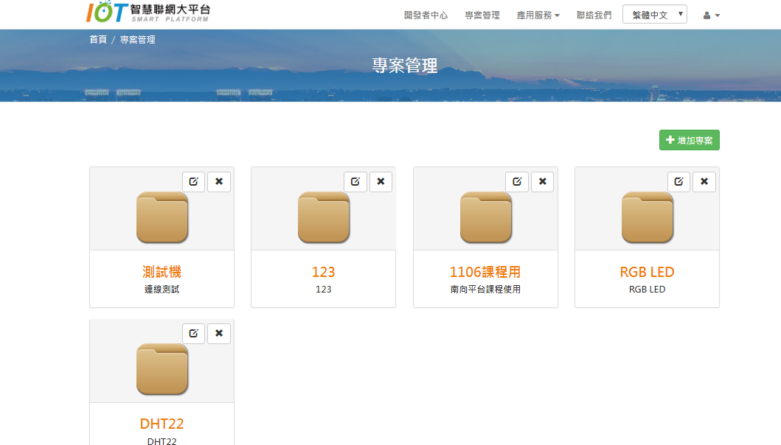
專案管理
增加新專案

Slide 15
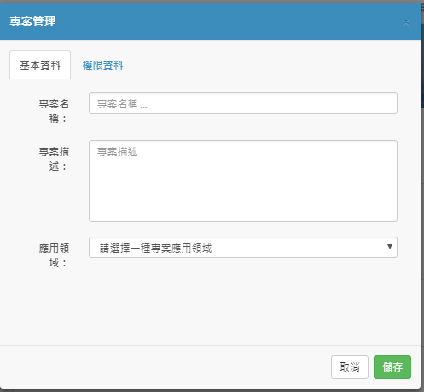
新增專案
給新專案命名
選擇應用領域

Slide 16
X 按鈕為刪除專案
修改專案內容

Slide 17
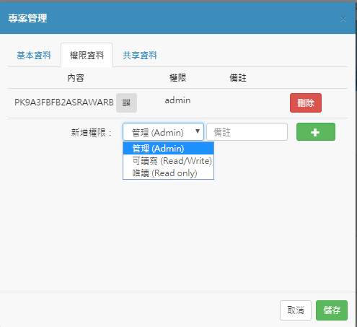
專案權限資料
專案API KEY
調整管理權限

Slide 18
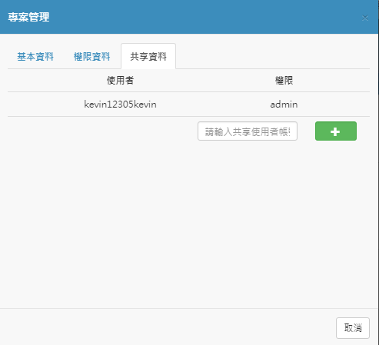
共享你的專案
輸入大平台帳號
將專案共享給其他”大平台”使用者

Slide 19
專案內容
點此進入專案

Slide 20
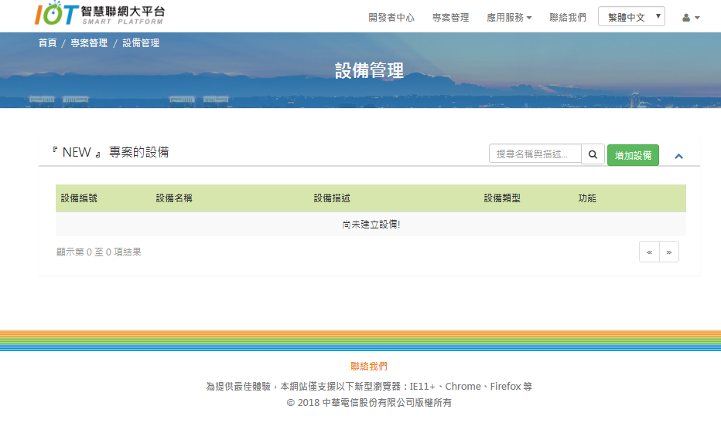
增加設備
回專案管理
新增一台設備

Slide 21
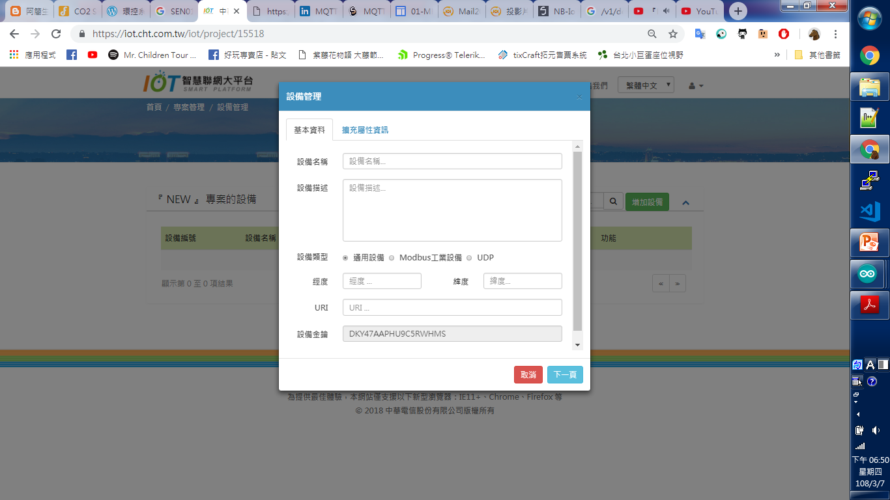
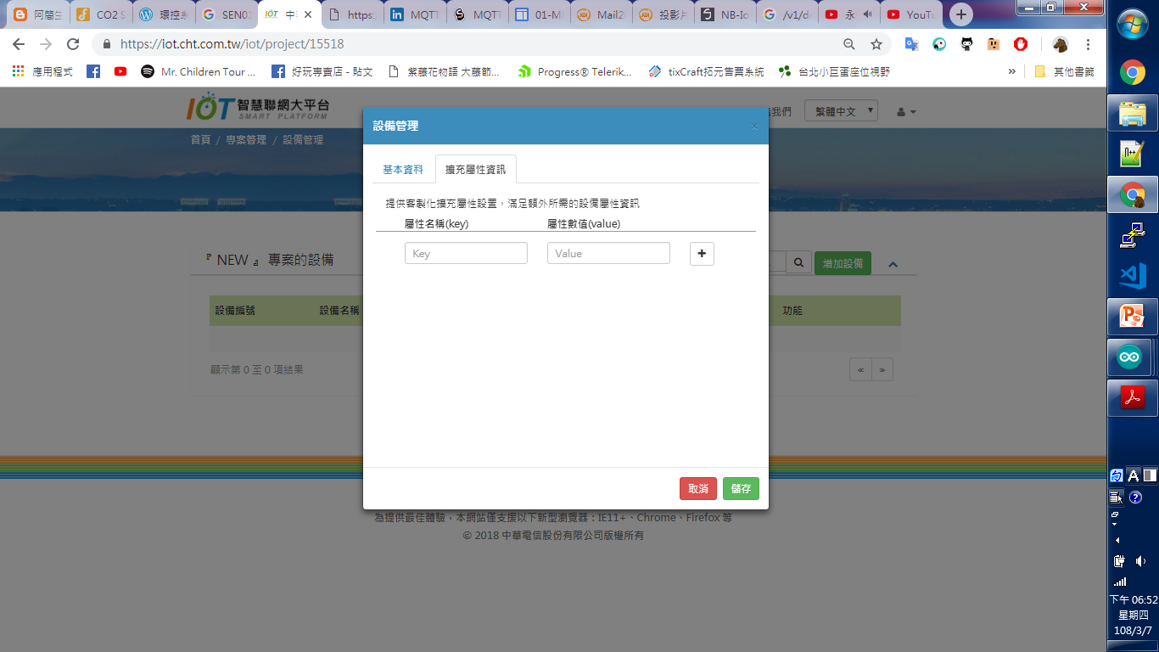
設備名稱與設備金鑰
命名
API KEY

Slide 22
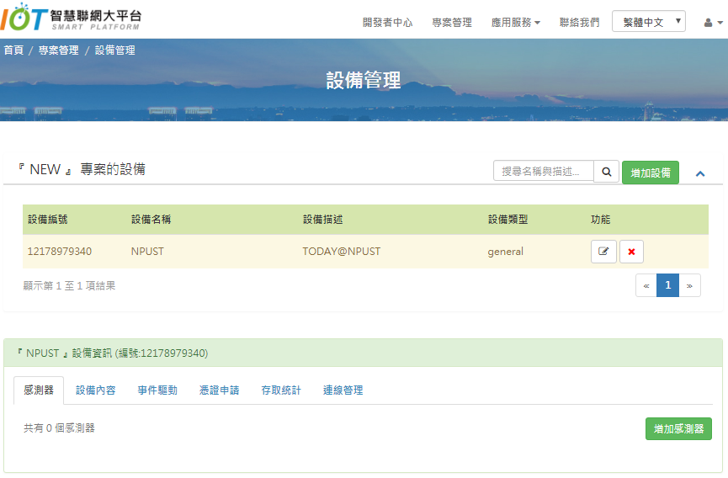
新增設備後 增加感測器
回專案管理
設備名稱
設備編號 (DEVICE_NUMBER)
新增感測器

Slide 23
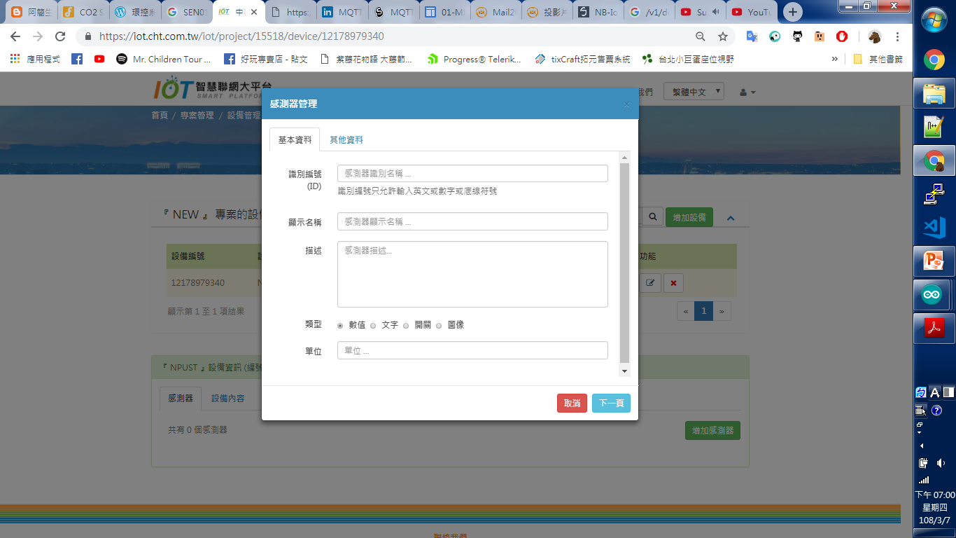
新增感測器
感測器的ID(Sensor_ID)
感測器名稱
選擇資料類型
自定義單位

Slide 24
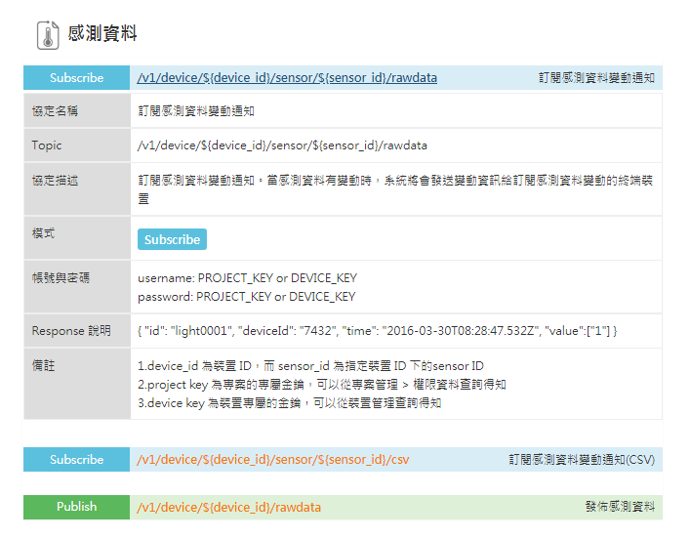
API文件 & 說明
開發者中心 > API文件 > MQTT > 感測資料
publish
API URI
Subscribe method

Slide 25
回顧基本設定
設備ID Device_ID
設備Device_KEY
感測器名稱SensorID (Subscribe會用到，要與程式中Jsonpayload裡的名稱一樣)

Slide 26
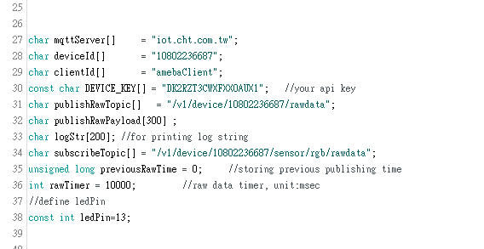
上傳資料至IoT大平台
範例程式：AmebaPubSubDemo-DHTOnLCD
設備編號
金鑰
發佈感測資料
訂閱感測資料變動通知
根據API文件給的URI修改參數

Slide 27
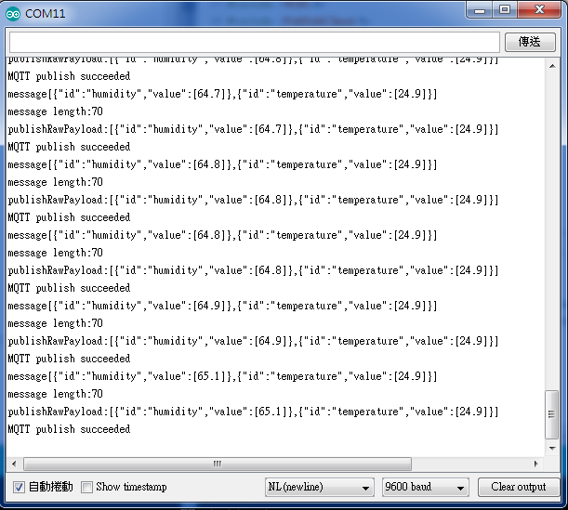
透過Serial畫面檢視

